Slide 1
Projekt MiSK
Łukasz Niemczyk

Slide 2
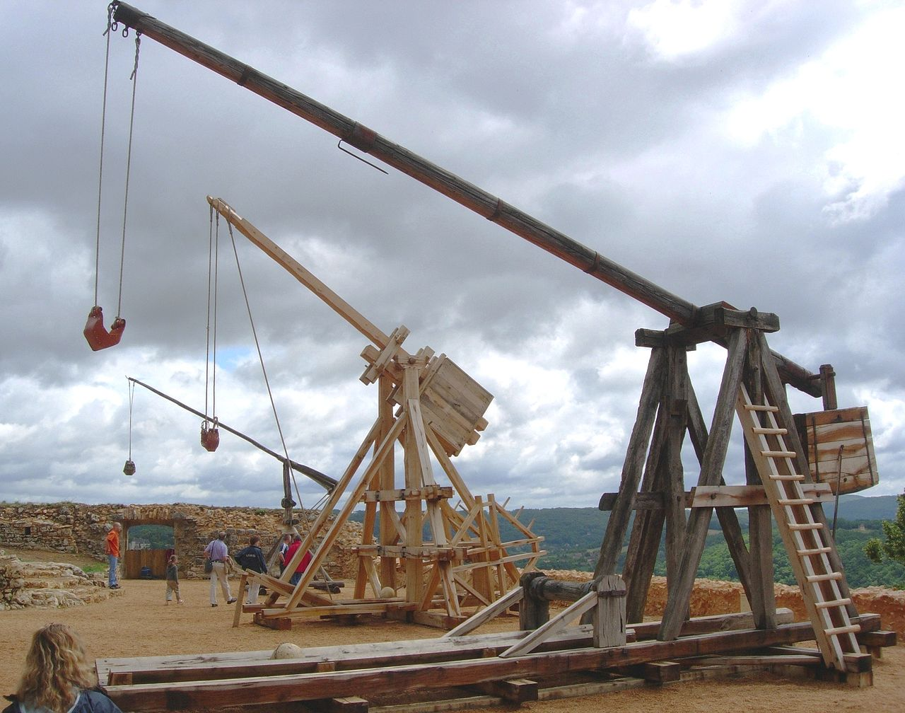
Temat: symulacja wystrzału z trebusza z przeciwwagą
Model i zaplecze fizyczne: ‘Modelling the movements of a counterweight trebuchet while firing’ by ROBIN DE JONG
Użyty język: python
Użyte biblioteki: pygame (interfejs), math i numpy (obliczenia)
Modelowane zjawisko: https://youtu.be/cs8gamnMIS0?si=ZCyoT69TT9TpWyhj&t=57
Repliki trebuszy w Château de Castelnaud

Slide 3
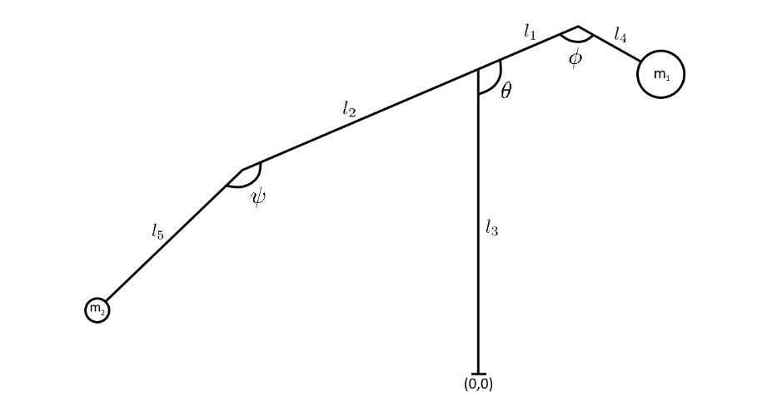
Model
Stałe: wymiary trebusza, masa pocisku, masa przeciwwagi, kąt wypuszczenia pocisku
Zmienne stanu: 3 kąty oznaczone na modelu

Slide 4
Założenia modelu
Nie bierzemy pod uwagę masy szkieletu trebusza (dzięki sporej masie przeciwwagi), sił oporu i ruchu na prowadnicy pocisku
Długie ramie (L2) musi być dłuższe od podstawy (L3), aby mogło być przymocowane przy ziemi
L1 + L4 muszą być krótsze od podstawy L4, aby zagwarantować swobodę ruchu przeciwwagi

Slide 5
Najważniejsze wzory
Tutaj dodaj pierwszy punktor
Tutaj dodaj drugi punktor
Tutaj dodaj trzeci punktor

Slide 6
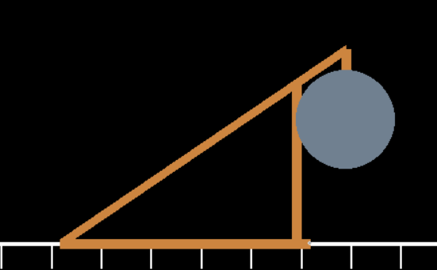
Kroki podjęte dla lepszej efektywności i zasięgu
Przed budową:
Kąt między dłuższą częścią ramienia i podstawą zbliżony do 45 stopni
Duża różnica masy przeciwwagi i pocisku (np. 2000 i 15 kg)
Proca podobnej długości co dłuższa część ramienia

Slide 7
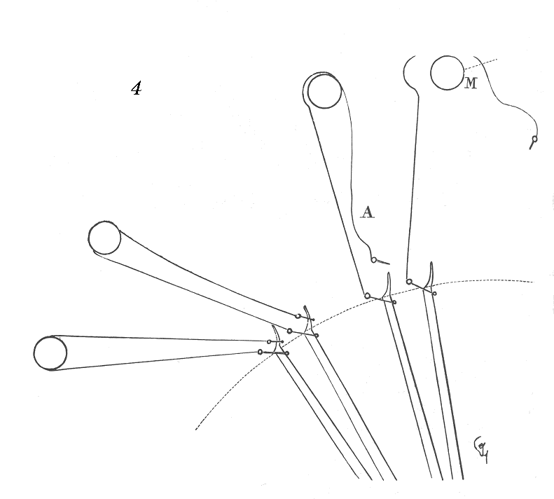
Kroki podjęte dla lepszej efektywności i zasięgu
Po budowie:
Kąt wypuszczenia pocisku, dla większości kąt gwarantujący największy zasięg jest w okolicy 45 stopni
Ile wynosi dla naszego przykładowego modelu? (Wymiary zawarte w aplikacji)

Slide 8
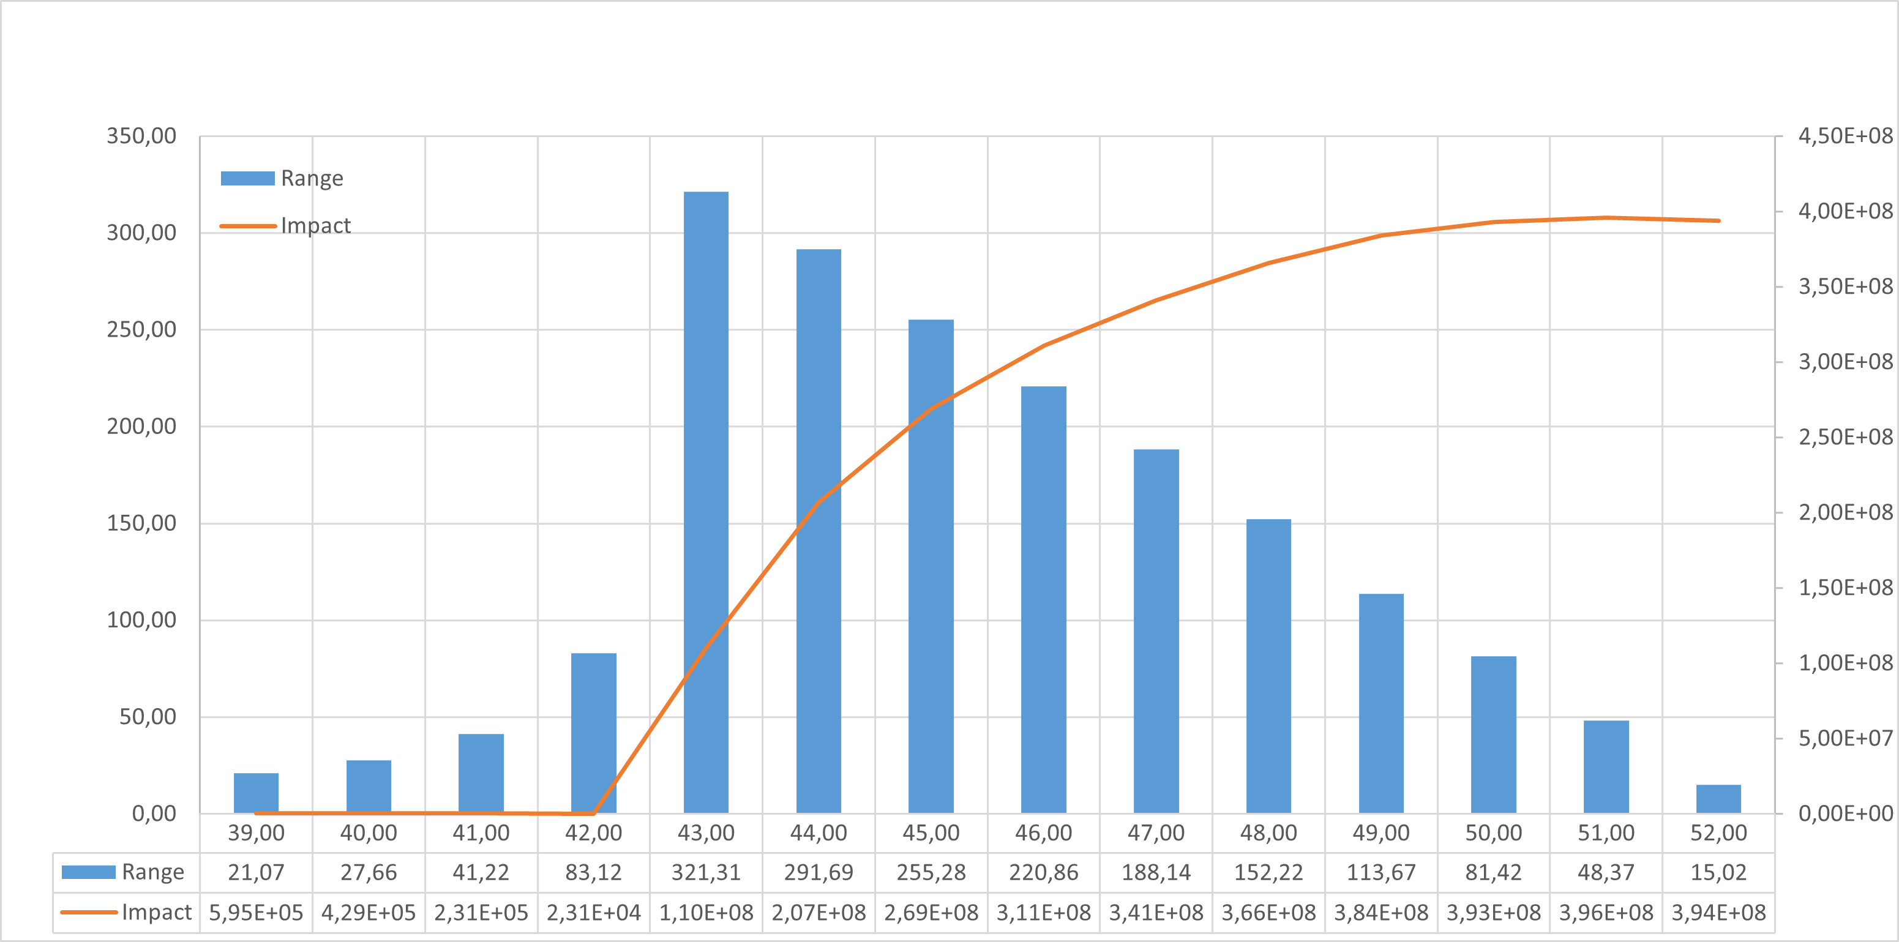
Dane dla różnych kątów wystrzału dla przykładowego trebusza

Slide 9
Koniec
Dziękuję za uwagę

Slide 10
Układ Tytuł i zawartość z grafiką SmartArt
Krok 1 — tytuł
Opis zadania
Krok 2 — tytuł
Opis zadania
Krok 3 — tytuł
Opis zadania

Slide 11
Dodaj tytuł slajdu — 1

Slide 12
Dodaj tytuł slajdu — 2

Slide 13
Dodaj tytuł slajdu — 3

Slide 15
Dodaj tytuł slajdu — 4

Slide 16
Dodaj tytuł slajdu — 5

